Slide 1
FinSight IA
Pitchbook Comparatif — Analyse d'Investissement
AAPL vs MSFT
Apple Inc. (AAPL)
Microsoft Corporation (MSFT)
● HOLD · Cible : 296 $ · Upside : +13,6 %
● HOLD · Cible : 587 $ · Upside : +58,0 %
Secteur
Technology
Secteur
Technology
Cours actuel
260,7 $
Cours actuel
371,8 $
Market Cap
3 827,2 Mds$
Market Cap
2 761,0 Mds$
Score FinSight
44/100
Score FinSight
58/100
Rapport confidentiel
10 avril 2026

Slide 2
Executive Summary Comparatif
1
2
3
4
5
Apple Inc. (AAPL)
Microsoft Corporation (MSFT)
MSFT combine valorisation attractive et fondamentaux solides
Executive Summary comparatif (AAPL vs MSFT) Quoi : AAPL affiche une valorisation premium (PE 34.2x, PB 51.9x) vs MSFT (PE 27.1x, PB 8.0x), mais avec une croissance organique faible (CAGR 1.8% vs 12.4% pour MSFT). Pourquoi : MSFT domine en rentabilité (EBITDA margin 56.9%, ROIC 30.1%) et en qualité financière (ND/EBITDA 0.1x, FinSight 58), justifiant une décote moindre. Implications : MSFT offre un meilleur rapport qualité/valorisation, avec un profil croissance/rentabilité plus attractif pour les investisseurs.
Indicateur cle | AAPL | MSFT
FinSight Score /100 | 44 | ▲ 58
Recommandation | — | —
Conviction | — | —
Marge EBITDA LTM | 34,8 % | ▲ 56,9 %
ROIC | ▲ 84,4 % | 30,1 %
Rev CAGR 3y | 1,8 % | ▲ 12,4 %
P/E (LTM) | 34,2x | ▲ 27,1x
EV/EBITDA | 26,9x | ▲ 17,3x
ND/EBITDA | 0,4x | ▲ 0,1x
Choix prefere : MSFT
Ecart de score FinSight : 14 point(s) - lecture detaillee dans les sections suivantes (valorisation, qualite bilancielle, momentum).
FinSight IA · Usage confidentiel

Slide 3
Sommaire
01
Profil & Identite
5
Presentation comparative des deux societes
02
Performance Financiere
7
P&L, marges, bilan et liquidite compares
03
Valorisation
11
Multiples, DCF, GBM Monte Carlo et football field
04
Qualite & Risques
15
Piotroski, levier, beta, VaR et momentum
05
Verdict
18
FinSight Score, theses d'investissement et verdict final
FinSight IA · Usage confidentiel

Slide 4
01
Profil & Identite
Presentation comparative de AAPL et MSFT
FinSight IA · Usage confidentiel

Slide 5
Profil Comparatif
1
2
3
4
5
Apple Inc. (AAPL)
Microsoft Corporation (MSFT)
Secteur
Technology
Secteur
Technology
Devise
USD
Devise
USD
Cours
260,7 $
Cours
371,8 $
52W High
288,62 $
52W High
555,45 $
52W Low
186,06 $
52W Low
355,67 $
Market Cap
3 827,2 Mds $
Market Cap
2 761,0 Mds $
Valeur Entrep.
3 889,9 Mds $
Valeur Entrep.
2 773,9 Mds $
Div. Yield
0,4 %
Div. Yield
0,9 %
Perf. 1M
+2,7 %
Perf. 1M
+0,5 %
Perf. 3M
+0,6 %
Perf. 3M
-13,4 %
Perf. 1Y
+30,4 %
Perf. 1Y
-18,6 %
Proch. Resultat
2026-04-30
Proch. Resultat
2026-04-29
FinSight IA · Usage confidentiel

Slide 6
02
Performance Financiere
Compte de Resultat, Marges, Bilan & Liquidite
FinSight IA · Usage confidentiel

Slide 7
Compte de Resultat Compare
1
2
3
4
5
Apple Inc. (AAPL)
Microsoft Corporation (MSFT)
MSFT affiche la meilleure dynamique revenus sur 3 ans (12.4% CAGR)
Indicateur | AAPL | MSFT
Marge EBITDA LTM | 34,8 % | 56,9 %
Marge EBITDA N-1 | 34,4 % | 54,3 %
Marge EBITDA N-2 | 32,8 % | 49,6 %
Tendance EBITDA | Stable | Croissante
ROIC | 84,4 % | 30,1 %
ROE | 151,9 % | 29,6 %
Rev CAGR 3y | 1,8 % | 12,4 %
Croissance EPS | +19,5 % | +15,5 %
Analyse comparative AAPL vs MSFT Structure : MSFT affiche des marges (EBITDA 56.9% vs 34.8%) et une croissance (CAGR 12.4% vs 1.8%) supérieures, avec une rentabilité (ROIC 30.1% vs 84.4%) et un levier (ND/EBITDA 0.1 vs 0.4) plus modérés. AAPL se valorise à des multiples élevés (PE 34.2x, PB 51.9x) malgré une croissance atone. Pourquoi : MSFT bénéficie d’une diversification logicielle (cloud, IA) et d’une trésorerie abondante, tandis qu’AAPL dépend de l’iPhone (70% des revenus). Le modèle MSFT est plus scalable et moins cyclique. Implications investisseur : MSFT offre un meilleur profil risque/rendement (croissance + stabilité). AAPL, survalorisé, nécessite une reprise de…
FinSight IA · Usage confidentiel

Slide 8
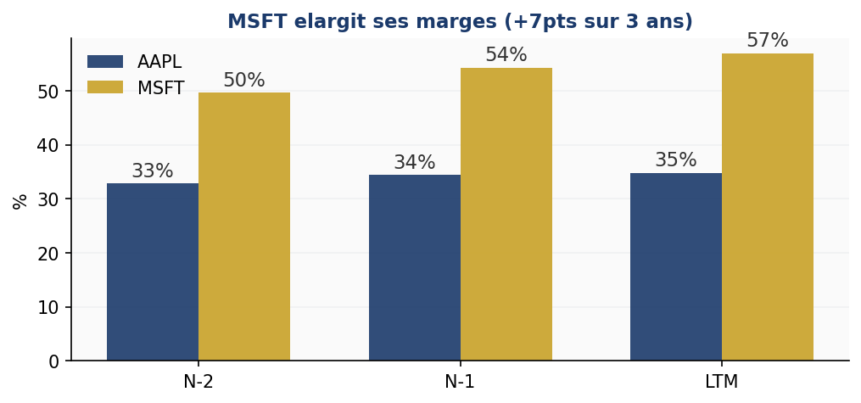
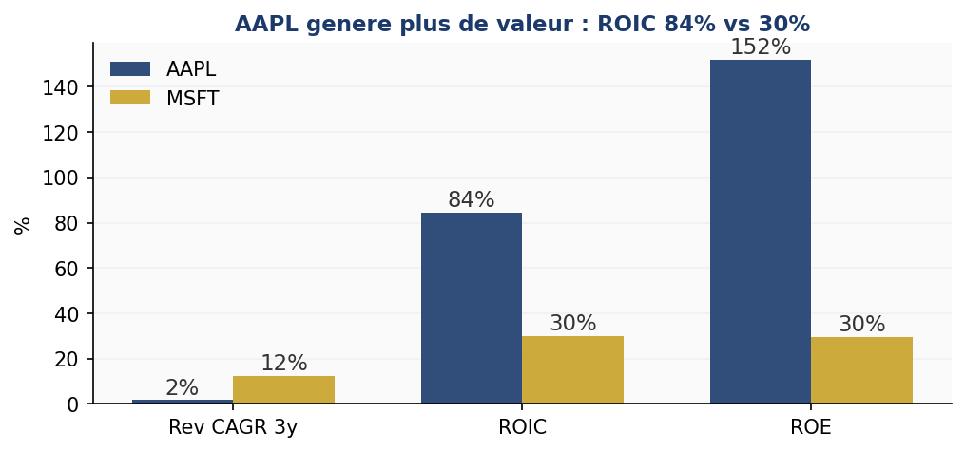
Rentabilite & Croissance Comparees
1
2
3
4
5
Apple Inc. (AAPL)
Microsoft Corporation (MSFT)
MSFT affiche un avantage structurel de marge (57% vs 35%)
Analyse comparative AAPL vs MSFT Structure : MSFT affiche des marges (EBITDA 56.9% vs 34.8%) et une croissance (CAGR 12.4% vs 1.8%) supérieures, avec une rentabilité (ROIC 30.1% vs 84.4%) et un levier (ND/EBITDA 0.1 vs 0.4) plus modérés. AAPL se valorise à des multiples élevés (PE 34.2x, PB 51.9x) malgré une croissance atone. Pourquoi : MSFT bénéficie d’une diversification logicielle (cloud, IA) et d’une trésorerie abondante, tandis qu’AAPL dépend de l’iPhone (70% des revenus). Le modèle MSFT est plus scalable et moins cyclique. Implications investisseur : MSFT offre un meilleur profil risque/rendement (croissance +
FinSight IA · Usage confidentiel

Slide 9
Bilan & Liquidite Compares
1
2
3
4
5
Apple Inc. (AAPL)
Microsoft Corporation (MSFT)
MSFT preserve une flexibilite bilancielle superieure
Indicateur Bilan | AAPL | MSFT
Net Debt / EBITDA | 0,4x | 0,1x
Interest Coverage | 414,5x | 52,8x
Current Ratio | 0,7x | 2,0x
Quick Ratio | 0,6x | 2,0x
Capex / Revenue | 3,1 % | 22,9 %
Cash Conversion | 1,0x | 0,7x
FCF Yield | 2,9 % | 2,6 %
Altman Z-Score | 1,69 | 4,61
LECTURE BILANCIELLE - Qui dispose du plus de flexibilite financiere ?
Structure bilancielle : AAPL affiche un levier faible (0,4x EBITDA) tandis que MSFT presente un profil faible (0,1x). La liquidite courante ressort sous tension pour AAPL vs confortable pour MSFT. Sur le critere du levier, MSFT dispose de plus de marge pour absorber un choc macro ou financer une operation externe. AAPL genere davantage de FCF relatif (2.9% vs 2.6% de FCF yield), soutenant la soutenabilite du dividende et la capacite de rachat d'actions.
FinSight IA · Usage confidentiel

Slide 10
03
Valorisation
Multiples, DCF, Monte Carlo et Football Field
FinSight IA · Usage confidentiel

Slide 11
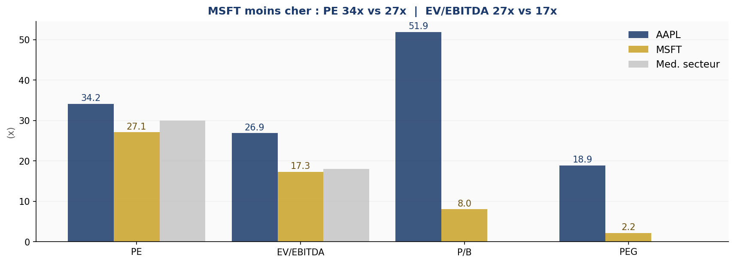
Multiples de Valorisation Compares
1
2
3
4
5
Apple Inc. (AAPL)
Microsoft Corporation (MSFT)
MSFT s'echange avec une decote de 21% vs le peer sur le P/E
AAPL vs MSFT : Décote justifiée mais upside limité Quoi : AAPL affiche des multiples premiums (PE 34.2x vs 27.1x, PB 51.9x vs 8.0x) malgré une croissance revenue modeste (CAGR 1.8% vs 12.4%). Pourquoi : Rentabilité exceptionnelle (ROIC 84.4% vs 30.1%) et bilan solide (ND/EBITDA 0.4x vs 0.1x) soutiennent la prime, mais la décote sur EV/EBITDA (26.9x vs 17.3x) reflète une valorisation moins attractive. Implications : MSFT offre un meilleur rapport risque/rendement (croissance élevée, multiples attractifs). AAPL reste premium mais upside relatif limité sans accélération de croissance. Neutre à sous-pondérer AAPL vs surpondérer MSFT.
Multiple | AAPL | MSFT | Med. Sec.
PE Ratio | 34,2x | 27,1x | 30,0x
EV / EBITDA | 26,9x | 17,3x | 18,0x
Price / Book | 51,9x | 8,0x | —
PEG Ratio | 18,9x | 2,2x | —
FCF Yield | 2,9 % | 2,6 % | —
Div. Yield | 0,4 % | 0,9 % | —
FinSight IA · Usage confidentiel

Slide 12
DCF & Prix Cibles Compares
1
2
3
4
5
Apple Inc. (AAPL)
Microsoft Corporation (MSFT)
MSFT offre le meilleur upside DCF base : +58% vs cours actuel
DCF — AAPL
DCF — MSFT
Cours actuel
260,7 $
Cours actuel
371,8 $
Cible Bear
252 $
Cible Bear
499 $
Cible Base
296 $
Cible Base
587 $
Cible Bull
341 $
Cible Bull
675 $
Upside Base
+13,6 %
Upside Base
+58,0 %
Marge Securite
12,0 %
Marge Securite
36,7 %
WACC
10,3 %
WACC
10,3 %
TGR
3,0 %
TGR
3,0 %
MC P10
217 $
MC P10
248 $
MC P50
313 $
MC P50
340 $
MC P90
451 $
MC P90
465 $
Zone d'achat : Cours < DCF base
Zone d'achat : Cours < DCF base
Methodologie : la fourchette Bear/Base/Bull reflete trois hypotheses de croissance appliquees au modele DCF a 5 ans. Le scenario Base correspond au consensus actuel ; Bear integre un ralentissement de -30 %% sur la croissance; Bull extrapole une acceleration. La Marge de Securite mesure l'ecart cours/valeur intrinseque Base : plus elle est elevee, plus le coussin de protection est important. WACC et TGR sont les parametres les plus sensibles : +1pt de TGR peut faire varier la valorisation de 15 a 20 %%.
FinSight IA · Usage confidentiel

Slide 13
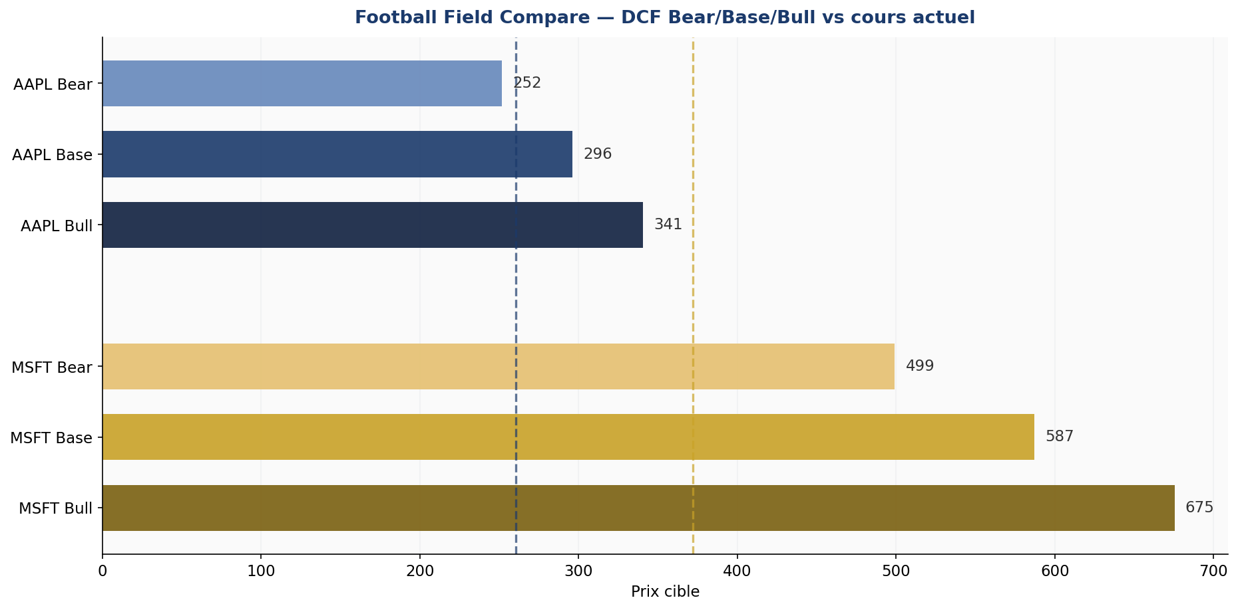
GBM Monte Carlo & Upside Relatif
1
2
3
4
5
Apple Inc. (AAPL)
Microsoft Corporation (MSFT)
AAPL presente le meilleur upside probabiliste P50 (+20%)
LECTURE MONTE CARLO & FOOTBALL FIELD
Le modele DCF Bear/Base/Bull et la simulation GBM Monte Carlo donnent deux lectures complementaires de la valorisation. AAPL affiche un upside base de +14% vs +58% pour MSFT. Le football field ci-dessous visualise les fourchettes intrinseques de chaque titre : plus la bande est etendue, plus l'incertitude sur la valeur est elevee. La ligne pointillee indique le cours actuel ; si elle se situe sous la barre Base, le titre est dans une zone d'achat theorique. A croiser avec les hypotheses WACC/TGR (sensibilite des flux futurs) et la credibilite du scenario macro.
GBM Monte Carlo | AAPL | MSFT
P10 (scen. pessimiste) | 217 $ (-16,8 %) | 248 $ (-33,2 %)
P50 (median GBM) | 313 $ (+20,1 %) | 340 $ (-8,6 %)
P90 (scen. optimiste) | 451 $ (+73,0 %) | 465 $ (+25,0 %)
Sigma (vol. ann.) | 28,2 % | 24,2 %
Cours actuel S0 | 260,69 $ | 371,82 $
FinSight IA · Usage confidentiel

Slide 14
04
Qualite & Risques
Piotroski, Beneish, Altman, Beta, VaR et Momentum
FinSight IA · Usage confidentiel

Slide 15
Qualite Financiere & Solidite Bilancielle
1
2
3
4
5
Apple Inc. (AAPL)
Microsoft Corporation (MSFT)
AAPL presente la qualite fondamentale la plus solide (Piotroski 7/9)
Solidité bilancielle : AAPL vs MSFT Quoi : AAPL affiche un levier (ND/EBITDA) de 0,4x vs 0,1x pour MSFT, avec un Piotroski solide (7/9 vs 5/9). MSFT domine en rentabilité (ROIC 30% vs 84% pour AAPL, mais ROE 30% vs 152%). Pourquoi : AAPL privilégie l’endettement modéré pour financer sa trésorerie et R&D, tandis que MSFT optimise son bilan
Critere Piotroski | AAPL | MSFT
ROA positif | 1 | 1
Cash-flows operations positifs | 1 | 1
Amelioration ROA | 1 | 0
Qualite earnings (accruals) | 0 | 1
Reduction levier | 1 | 1
Amelioration liquidite | 1 | 1
Pas de dilution | 0 | 0
Amelioration marge brute | 1 | 0
Amelioration rotation actifs | 1 | 0
PIOTROSKI F-SCORE TOTAL | 7 | 5
Scores complementaires
Indicateur | AAPL | MSFT
Beneish M-Score | -2,25 | -2,57
Altman Z-Score | 1,69 | 4,61
Sloan Accruals | 0,010 | 0,001
Cash Conversion | 1,0x | 0,7x
Seuils : Beneish <-1,78 sain - Altman >2,99 sain - Sloan proche 0 = qualite
FinSight IA · Usage confidentiel

Slide 16
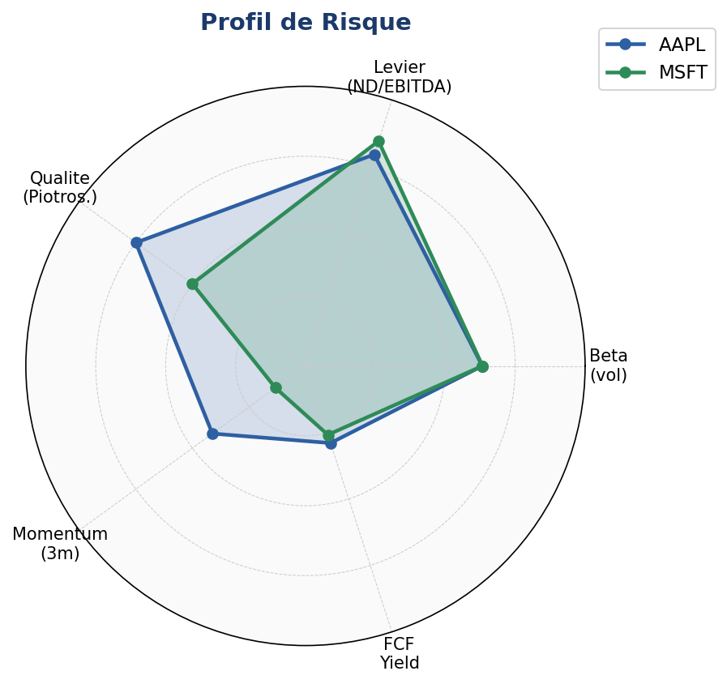
Profil de Risque & Momentum Compare
1
2
3
4
5
Apple Inc. (AAPL)
Microsoft Corporation (MSFT)
MSFT offre un profil plus defensif (beta 1.11 vs 1.11)
Performance / Risque | AAPL | MSFT
Perf. 1 Mois | +2,7 % | +0,5 %
Perf. 3 Mois | +0,6 % | -13,4 %
Perf. 1 An | +30,4 % | -18,6 %
Score Momentum | 5,1 /10 | 1,7 /10
Beta | 1,11 | 1,11
VaR 95% 1M | -8,1 % | -10,4 %
Fourchette 52 Semaines
AAPL — 52W Low
186,06
AAPL — 52W High
288,62
MSFT — 52W Low
355,67
MSFT — 52W High
555,45
LECTURE RISQUE/MOMENTUM
Profil de risque : MSFT presente une sensibilite marche moindre (beta 1.11), adapte aux portefeuilles prudents. Sur le momentum 3 mois, AAPL prend la tete (+0.6% vs -13.4%). La volatilite annualisee (24% vs 24%) calibre le dimensionnement de position : une volatilite plus elevee impose une ponderation reduite pour maintenir un budget risque equivalent.
FinSight IA · Usage confidentiel

Slide 17
05
Verdict
FinSight Score, Theses et Recommandation Finale
FinSight IA · Usage confidentiel

Slide 18
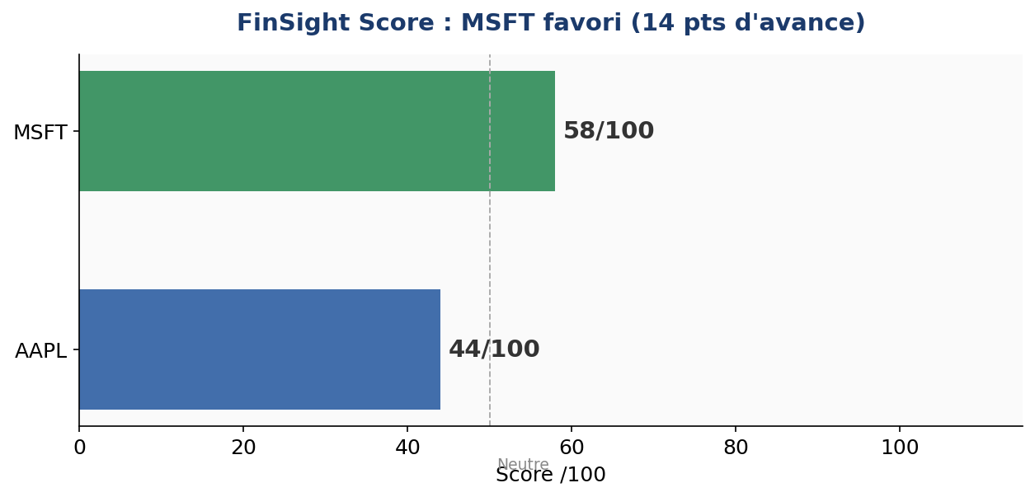
FinSight Score Compare
1
2
3
4
5
Apple Inc. (AAPL)
Microsoft Corporation (MSFT)
MSFT l'emporte au score composite avec 14 point(s) d'avance
HOLD
Recommandation — AAPL
— conviction
HOLD
Recommandation — MSFT
— conviction
Decomposition du Score Composite (4 axes : Valeur / Croissance / Qualite / Momentum)
Valeur
Croissance
Qualite
Momentum
11 / 25
14 / 25
14 / 25
24 / 25
25 / 25
25 / 25
12 / 25
10 / 25
LECTURE ANALYTIQUE DU SCORE COMPOSITE
Le score composite FinSight integre 4 piliers (Valeur, Croissance, Qualite, Momentum) sur une echelle de 0 a 100. MSFT ressort en tete avec un ecart de 14 points, traduisant un meilleur equilibre global des fondamentaux. Les convictions respectives (0% vs 0%) quantifient la robustesse de l'opinion sur la these, a croiser avec l'exposition en portefeuille et le catalyseur de deblocage de valeur a 12 mois.
FinSight IA · Usage confidentiel

Slide 19
Theses d'Investissement Bull / Bear
1
2
3
4
5
Apple Inc. (AAPL)
Microsoft Corporation (MSFT)
Theses bull / bear comparees — arguments de conviction et risques d'execution AAPL vs MSFT
Cours : 260,7 $ · 52W : 186,1 - 288,6 $
Cours : 371,8 $ · 52W : 355,7 - 555,5 $
Perf 1Y : +30,4 % · Div. : 0,4 %
Perf 1Y : -18,6 % · Div. : 0,9 %
▲ BULL THESIS — AAPL
▲ BULL THESIS — MSFT
Thèse bull (AAPL): Apple capitalise sur son écosystème intégré (iPhone, services, wearables) et sa marge EBITDA élevée (34.8%) pour générer des FCF robustes (2.9% yield). Son leadership en innovation (IA, AR) et sa trésorerie nette (ND/EBITDA=0.4) soutiennent une croissance durable, malgré un PE élevé (34.2x).
MSFT bénéficie d'une croissance organique soutenue par l'IA (Azure, Copilot) et une marge EBITDA élevée (56,9%), justifiant une prime de valorisation modérée (PE 27x) face à un profil de risque faible (ND/EBITDA 0,1).
▼ BEAR THESIS — AAPL
▼ BEAR THESIS — MSFT
Thèse bear (AAPL): La valorisation d'Apple (PE=34.2x, PB=51.9x) semble excessive face à une croissance revenue modérée (CAGR 3y=1.8%). La dépendance à l'iPhone (50% des revenus) et la pression concurrentielle (Android, Chine) menacent les marges et les FCF, limitant le potentiel de rerating.
MSFT pourrait sous-performer si la demande en cloud ralentit (concurrence AWS/Google) ou si les investissements massifs en IA (capex ~$40md en 2024) ne génèrent pas les retours attendus, pesant sur les marges et la croissance.
FinSight IA · Usage confidentiel

Slide 20
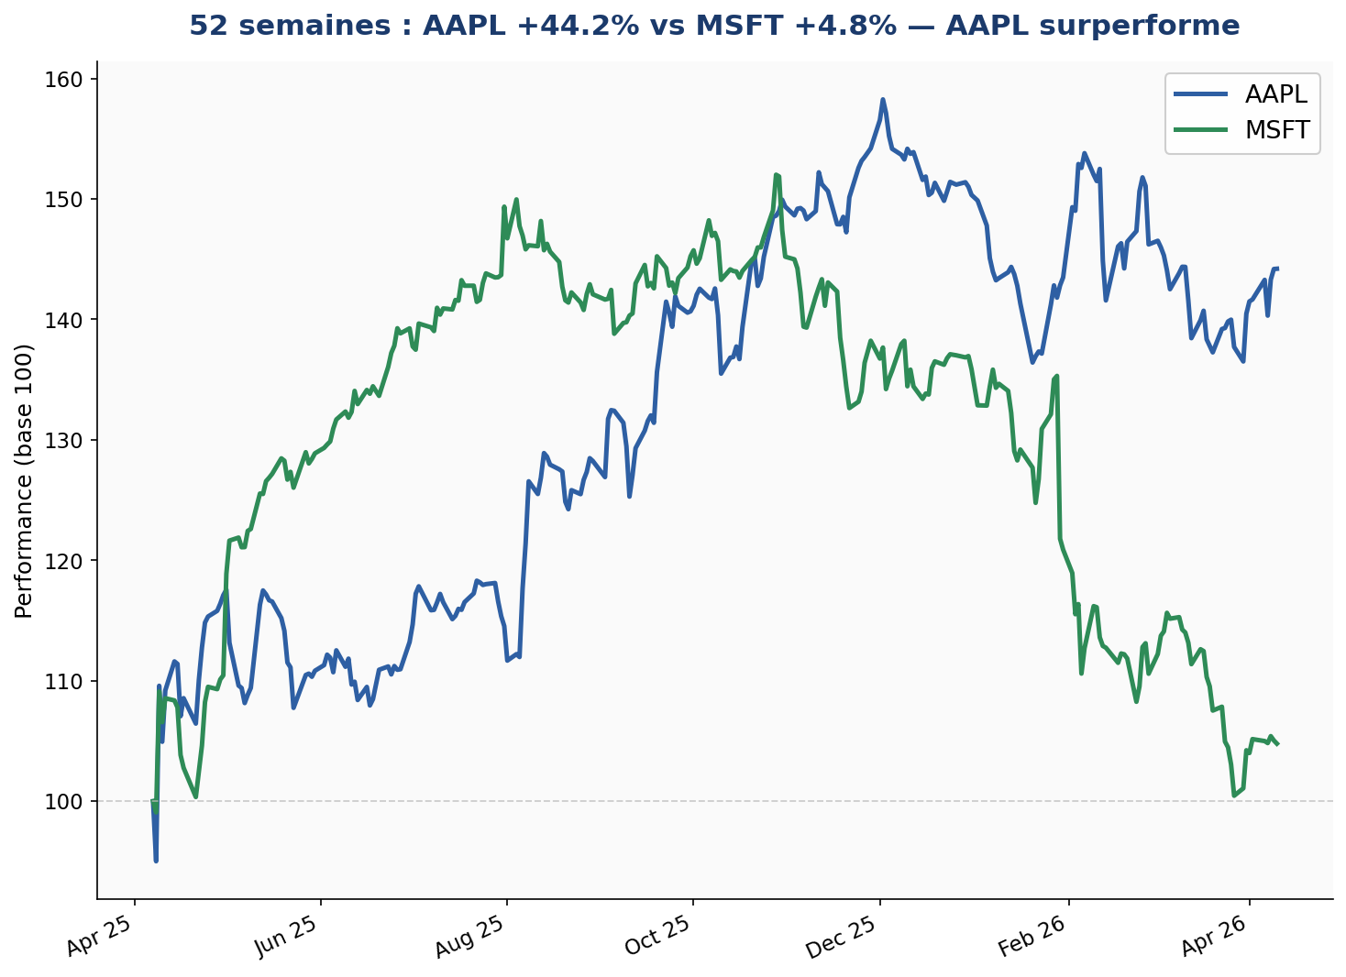
Performance Boursiere 52 Semaines
1
2
3
4
5
AAPL surperforme sur 12 mois (ecart de 49 pts)
AAPL · Performance & Prix
Cours
260,7 $
52W High
288,6
Perf. 1M
+2,7 %
52W Low
186,1
Perf. 3M
+0,6 %
Div. Yield
0,4 %
Perf. 1Y
+30,4 %
Volatilite
24,0 %
MSFT · Performance & Prix
Cours
371,8 $
52W High
555,5
Perf. 1M
+0,5 %
52W Low
355,7
Perf. 3M
-13,4 %
Div. Yield
0,9 %
Perf. 1Y
-18,6 %
Volatilite
23,9 %
LECTURE MACRO & PERSPECTIVES
Contexte macro : Sur 12 mois, la Fed a relevé ses taux de 0 à 5.25-5.50% (juillet 2023), freinant la croissance et favorisant les valeurs "value" (MSFT) au détriment des "growth" (AAPL). La rotation sectorielle a privilégié les semi-conducteurs et cloud (MSFT) en début de période, puis les géants tech défensifs (AAPL) en phase de ralentissement économique. Événements clés : - AAPL : +30.4% grâce à l’engouement pour l’IA (intégration dans iPhone 15, partenariats avec NVIDIA), des résultats solides (CA T4 2023 +8%) et une guidance optimiste sur les services
FinSight IA · Usage confidentiel

Slide 21
Verdict Final Comparatif
1
2
3
4
5
CHOIX PREFERE : MSFT
BUY
THESE D'INVESTISSEMENT
Choix : MSFT. Pourquoi : 1. Valorisation attractive : MSFT affiche un PE de 27.1x vs 34.2x pour AAPL, et un EV/EBITDA de 17.3x vs 26.9x, avec un PB de 8.0x (vs 51.9x), suggérant une décote structurelle. 2. Qualité opérationnelle supérieure : EBITDA margin à 56.9% (vs 34.8%), ROIC de 30.1% (vs 84.4% pour AAPL, mais sur base de trésorerie élevée) et Rev CAGR 3y à 12.4% (vs 1.8%). 3. Bilan solide : ND/EBITDA de 0.1x (vs 0.4x), offrant flexibilité pour M&A ou rachats d’actions. Risque principal : Dépendance aux dépenses IT des entreprises (cloud, logiciels), sensible aux
Conviction : 0%
10 avril 2026
NIVEAU DE CONVICTION
CATALYSEURS BULLS
RISQUES BEARS
MSFT bénéficie d'une croissance organique soutenue par l'IA (Azure, Copilot) et une marge EBITDA élevée (56,9%), justifiant une prime de valorisation modérée (PE 27x) face à un profil de risque faible (ND/EBITDA 0,1).
MSFT pourrait sous-performer si la demande en cloud ralentit (concurrence AWS/Google) ou si les investissements massifs en IA (capex ~$40md en 2024) ne génèrent pas les retours attendus, pesant sur les marges et la croissance.
Delta FinSight Score : +14 vs AAPL
CONDITIONS D'INVALIDATION
Deterioration structurelle des marges EBITDA > 200bps, choc macro adverses impactant la demande finale, ou re-rating multiples > 20% sans catalyseur fondamental correspondant. A surveiller : publications trimestrielles, guidance FY+1, evenements M&A sectoriels.
FinSight IA · Usage confidentiel

